Slide 1
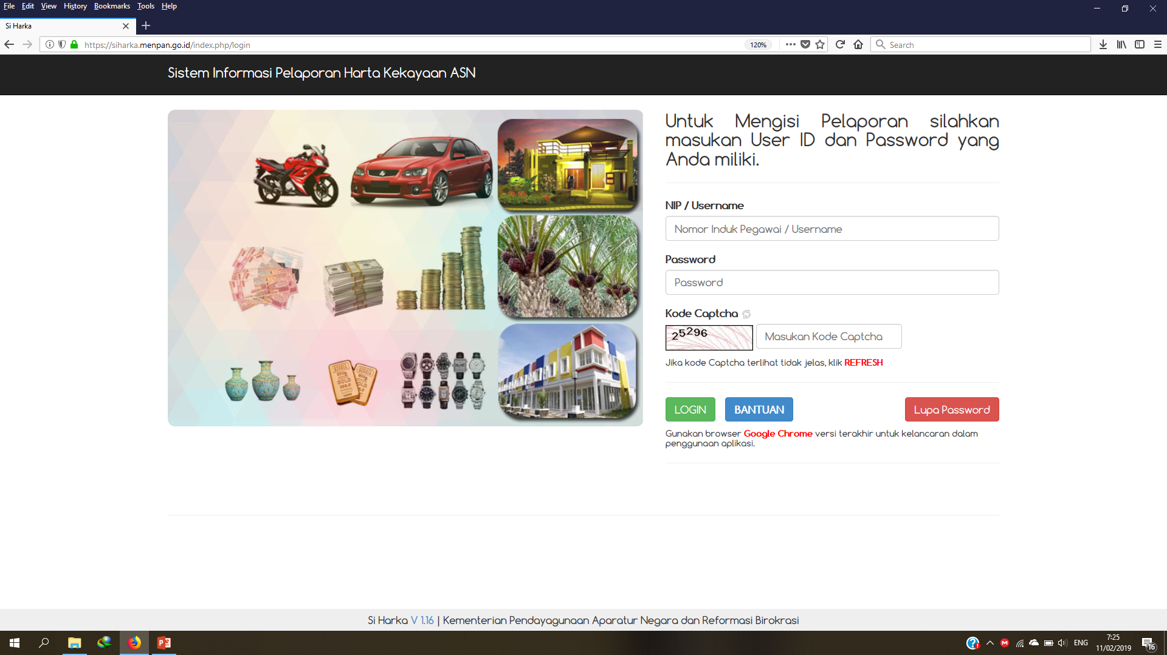

Slide 2
TAMPILAN AKUN SAAT PERTAMA KALI MENGISI SIHARKA

Slide 3
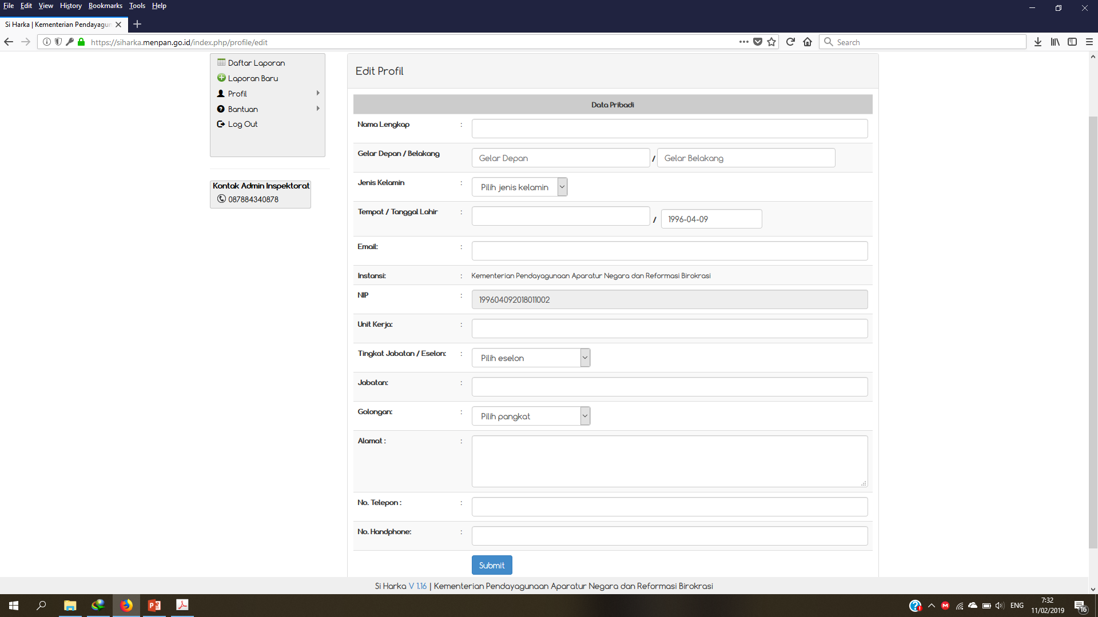

Slide 4
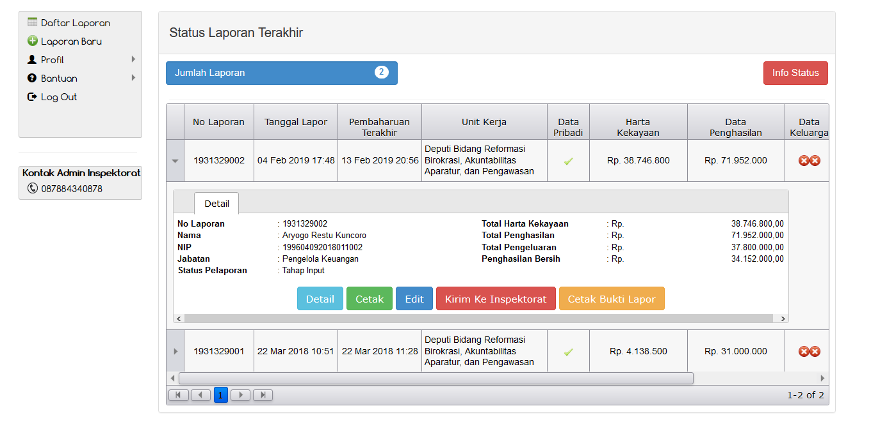
Klik “Laporan Baru” jika ingin mengisi siharka (pertama kali) atau memperbarui data atau memperbaiki data
Klik “Edit” jika ada laporan yang ingin diubah selama belum disampaikan ke inspektorat

Slide 5
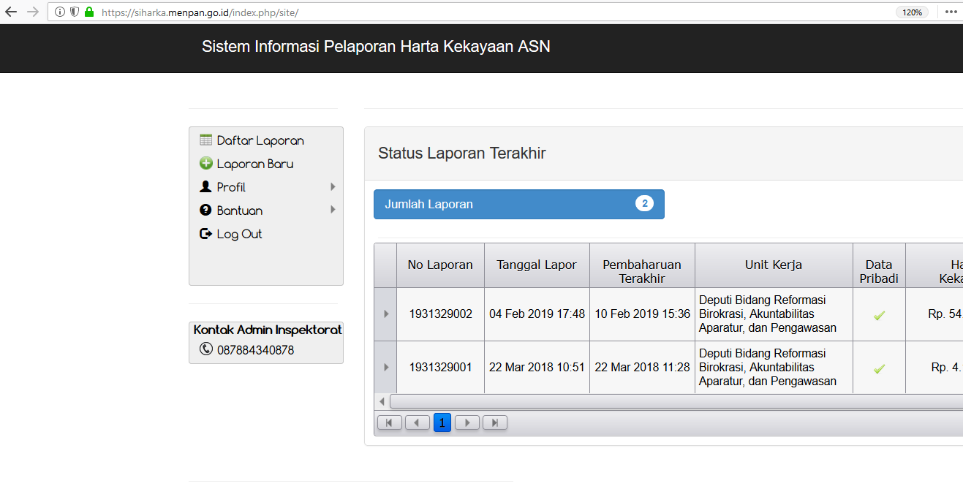
0

Slide 6
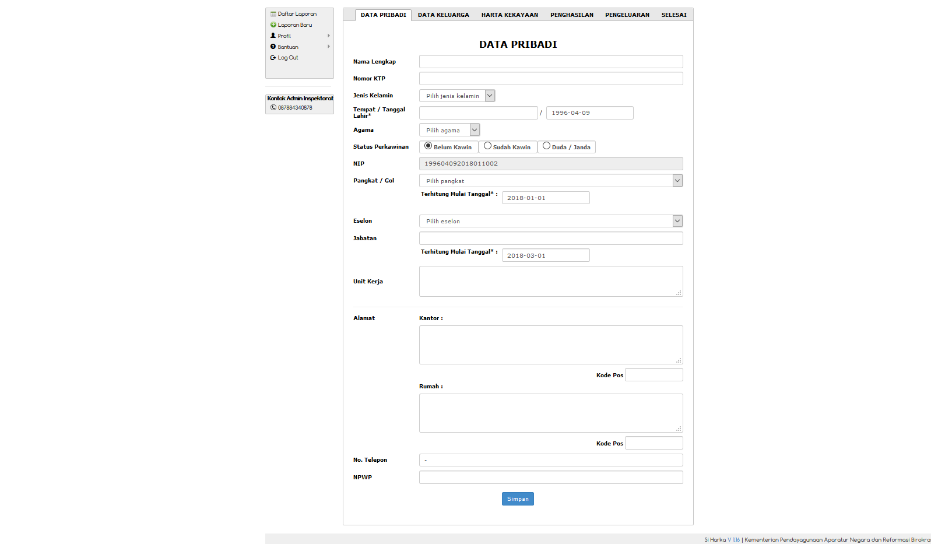

Slide 7
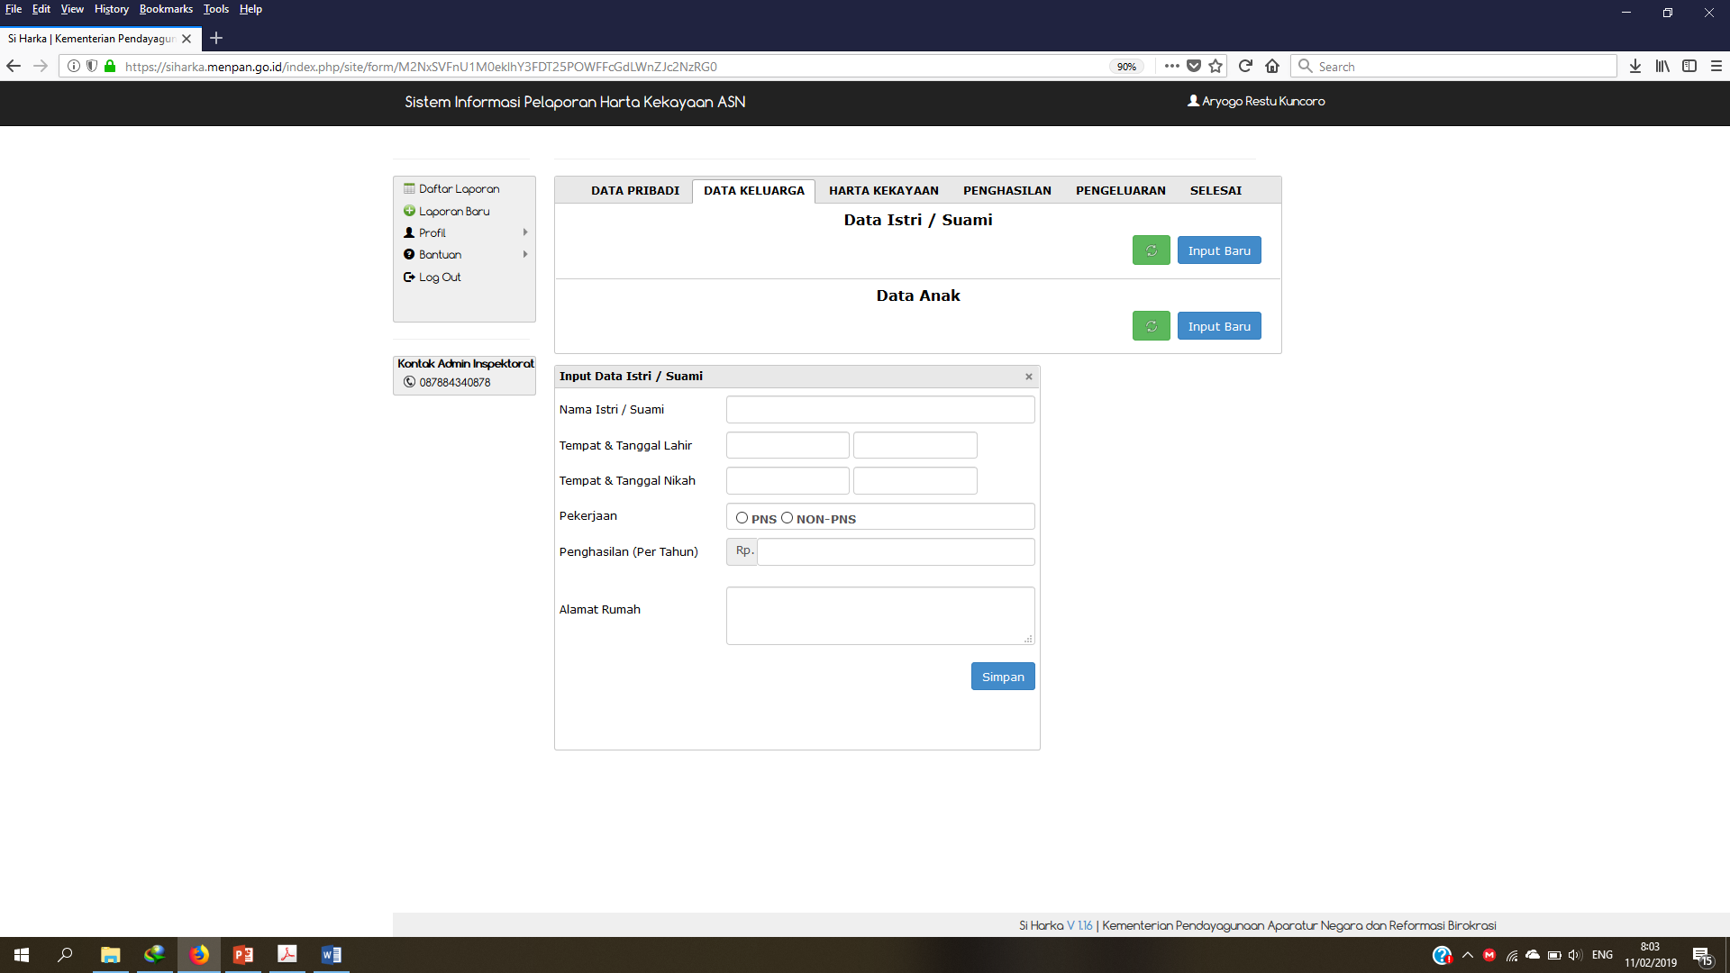
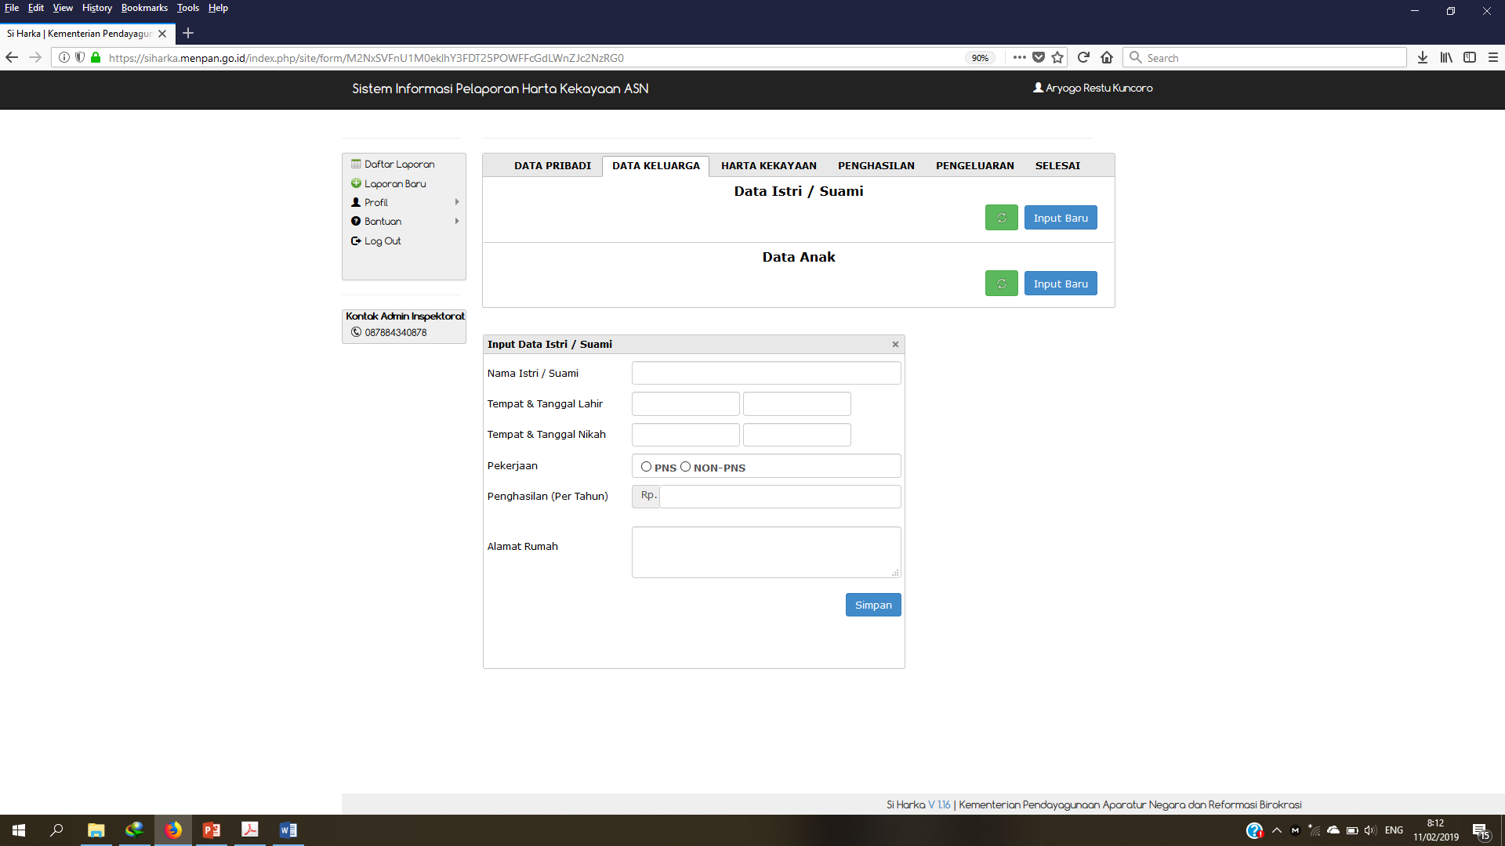
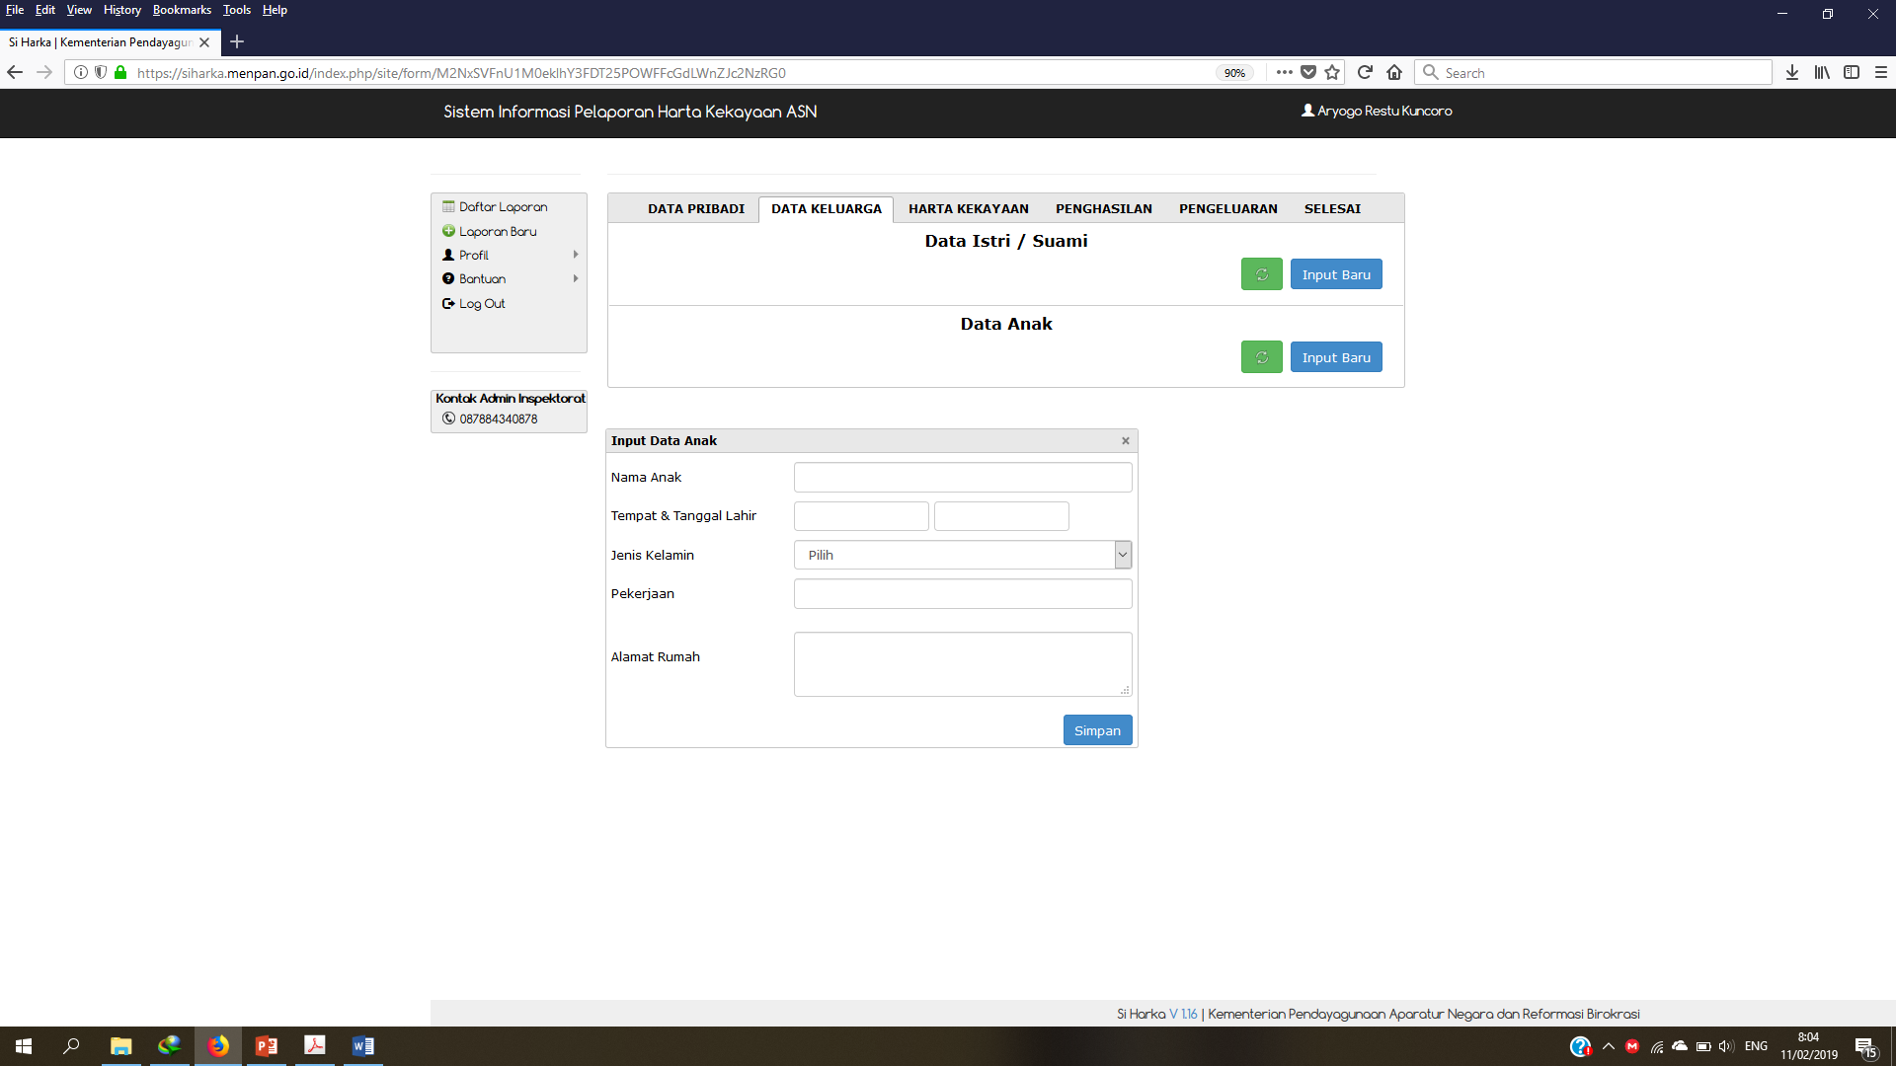
Apabila Suami dan istri sama-sama ASN, penghasilan per tahun yang dilaporkan harus sesuai

Slide 8
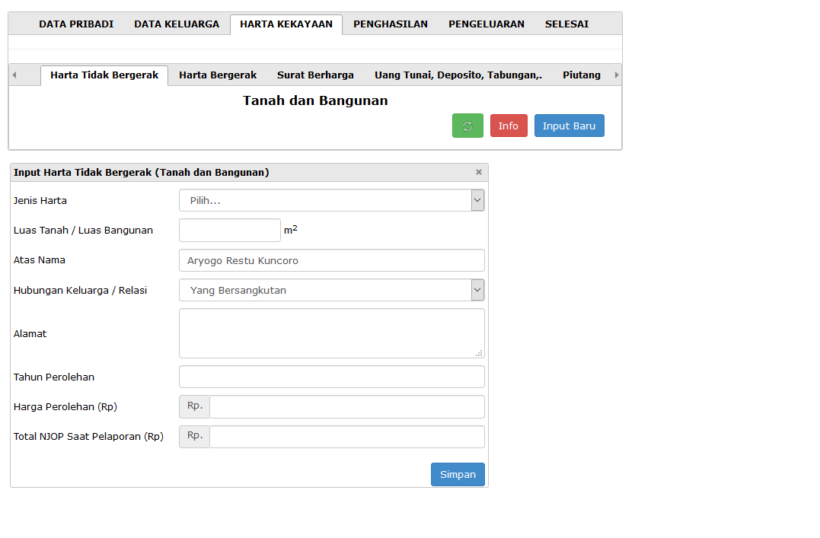
Nama di sertifikat
Harga saat harta diterima
NJOP Harta saat dilaporkan

Slide 9
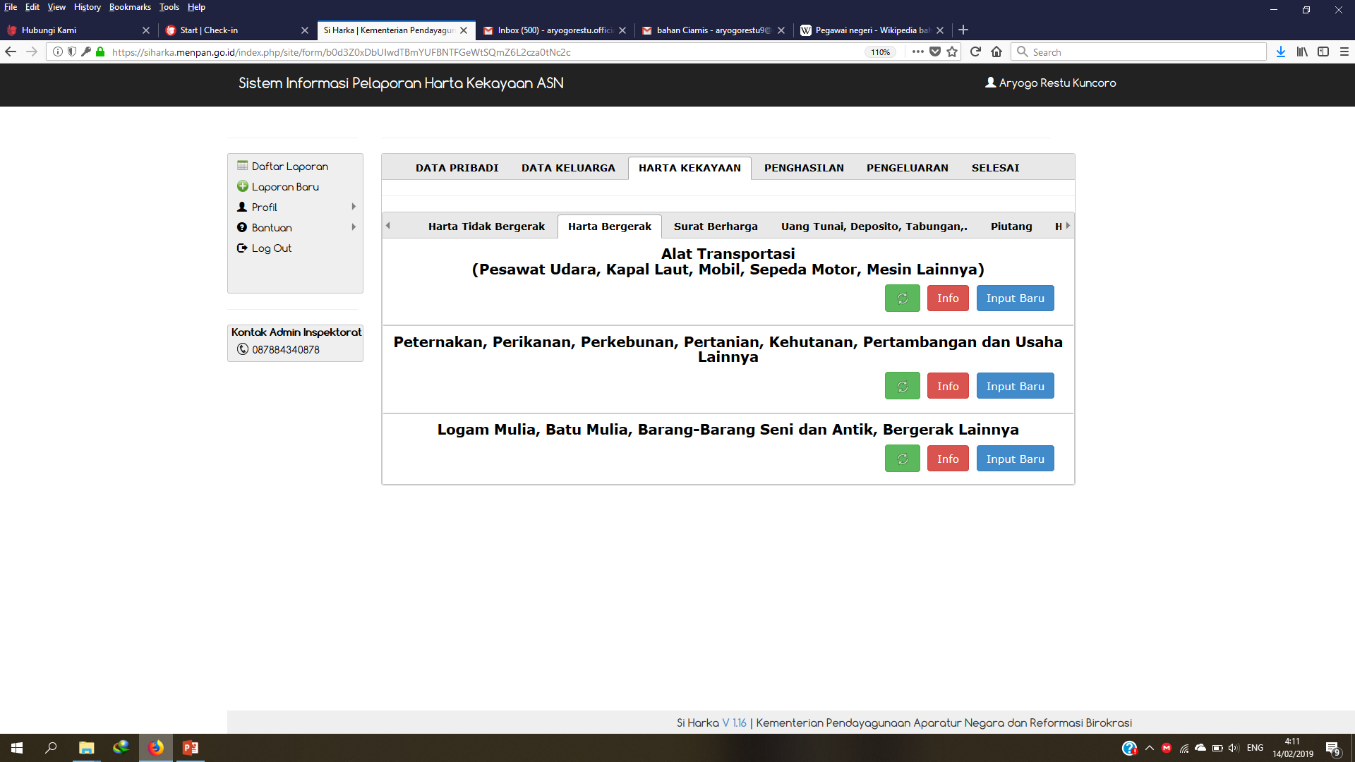
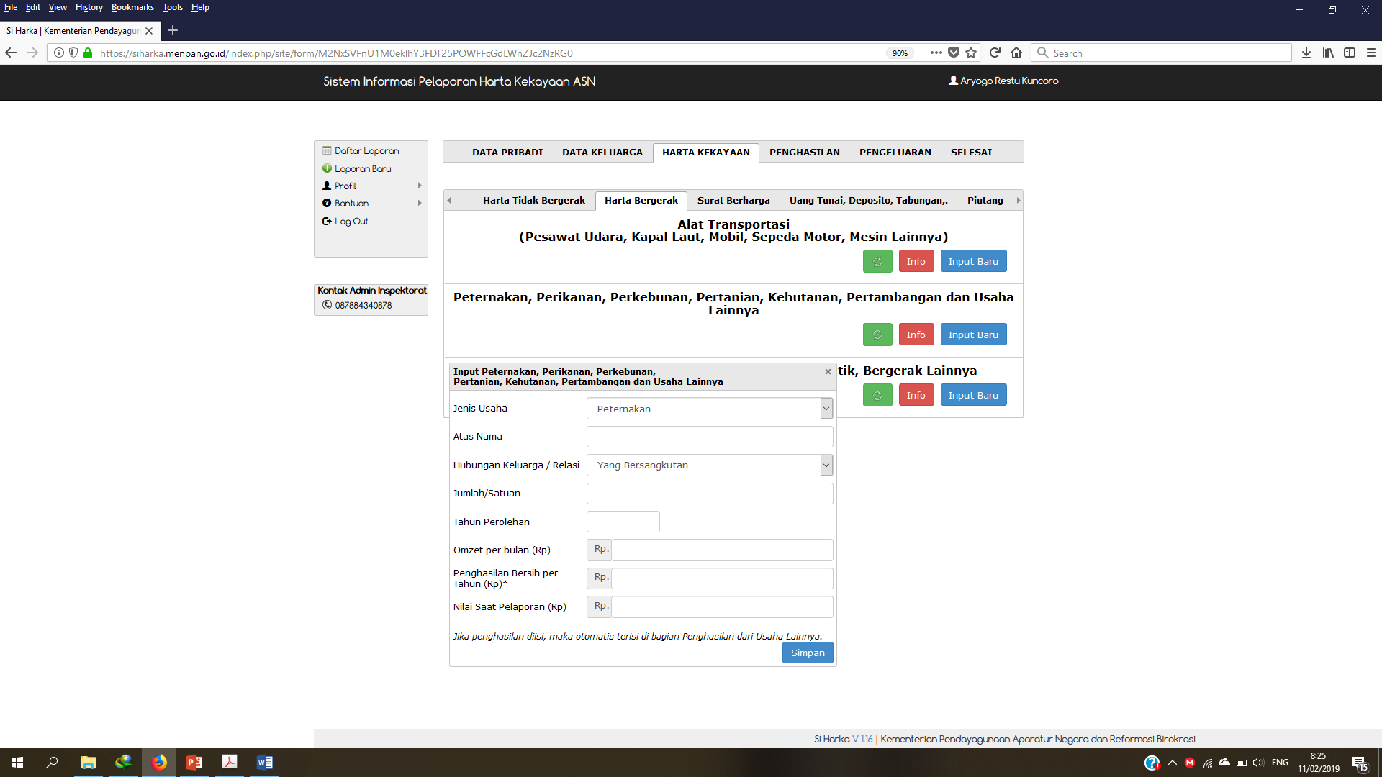
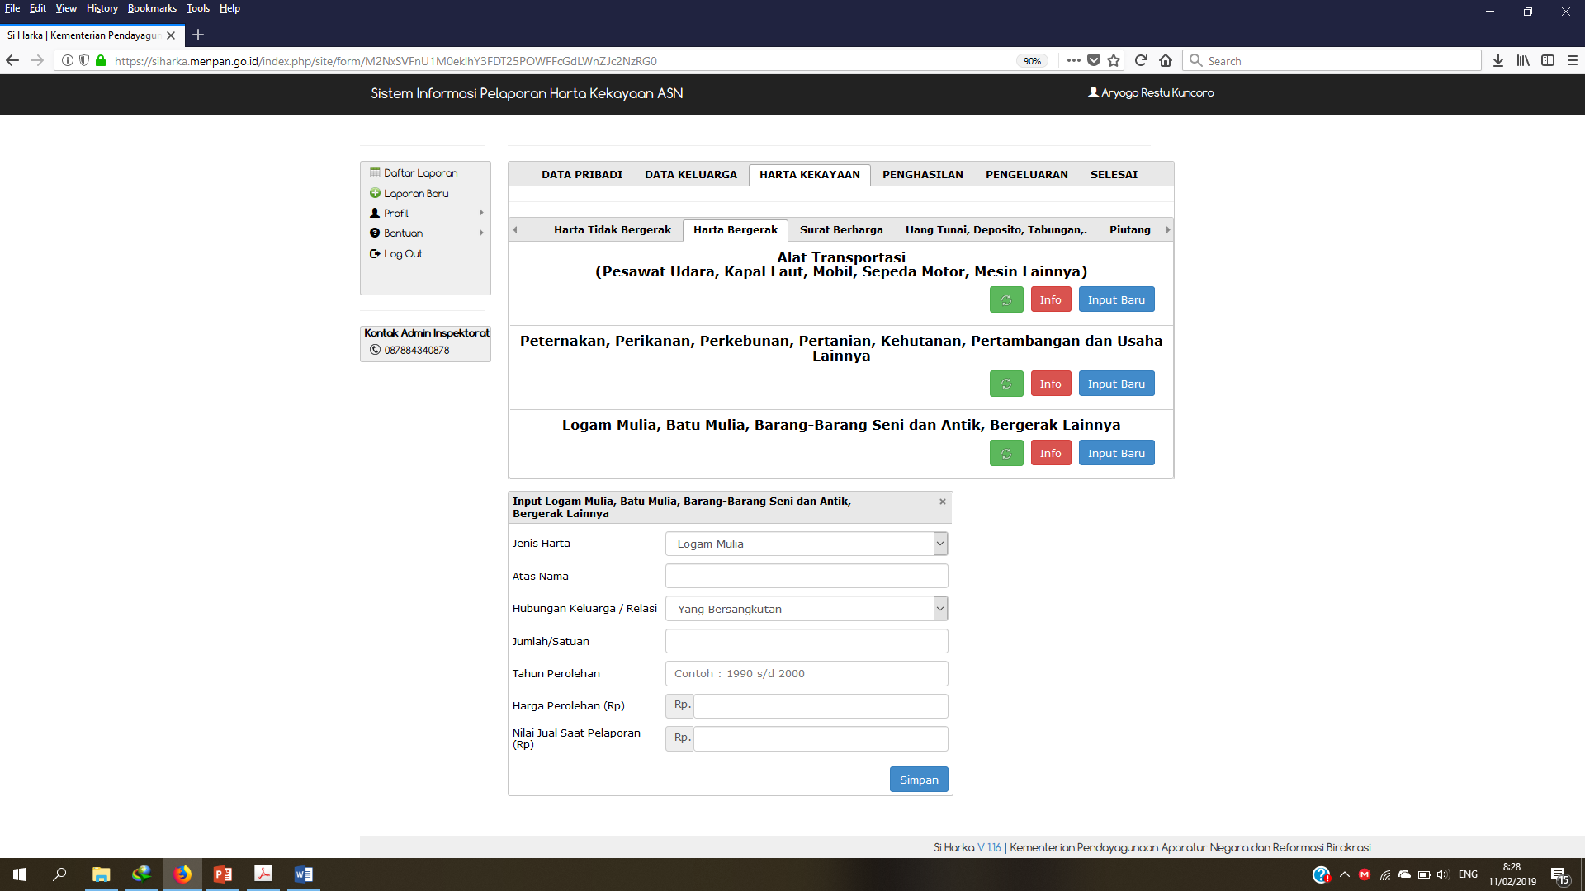
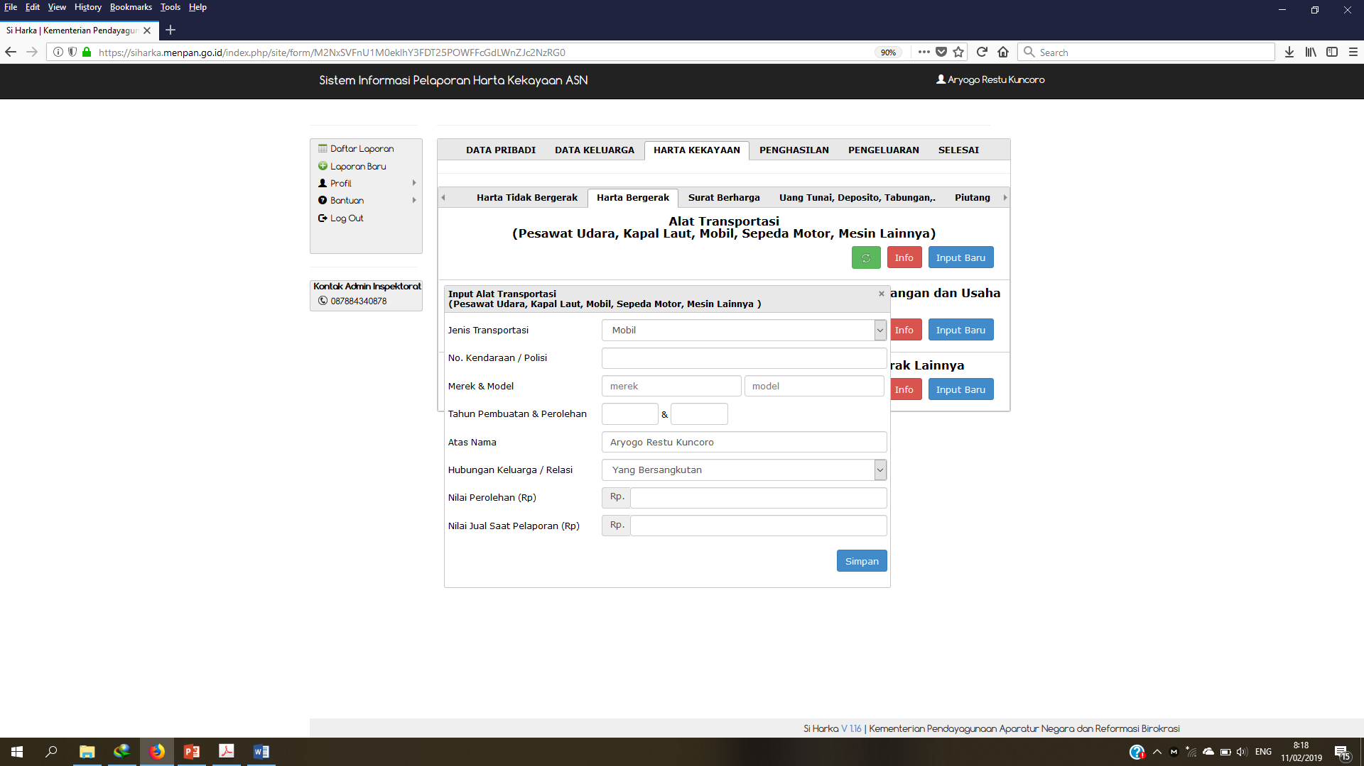
Alat Transportasi
Peternakan – Usaha Lain
Logam Mulia-Bergerak lainnya

Slide 10
Alat Transportasi
Peternakan – Usaha Lain
Peternakan – Usaha Lain

Slide 11
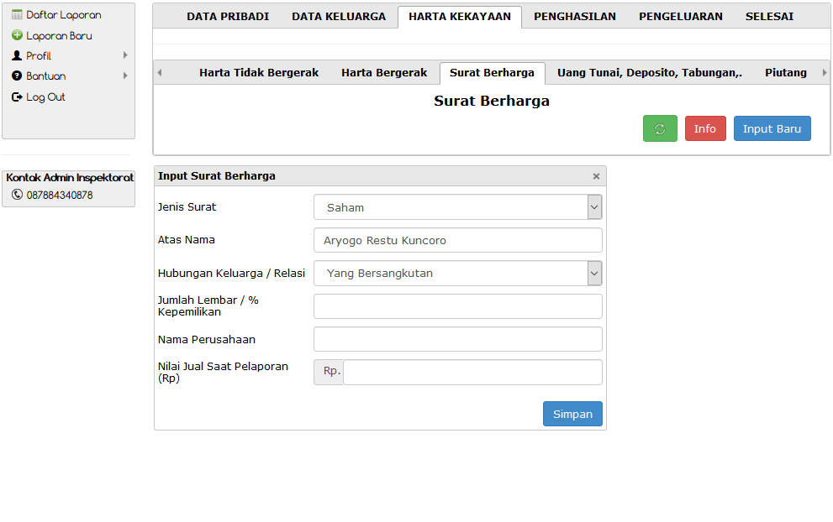

Slide 12
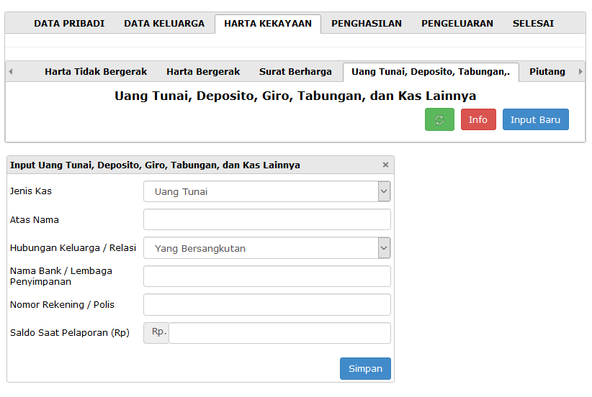

Slide 13
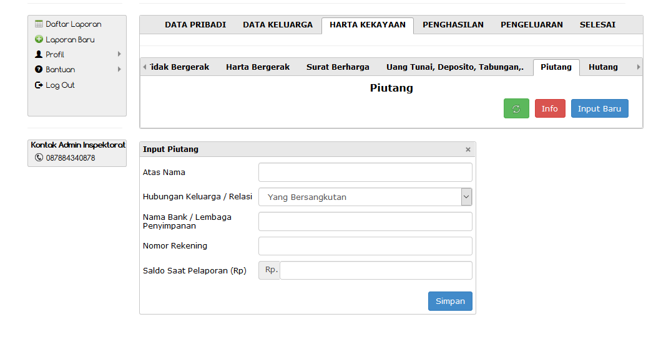

Slide 14


Slide 15
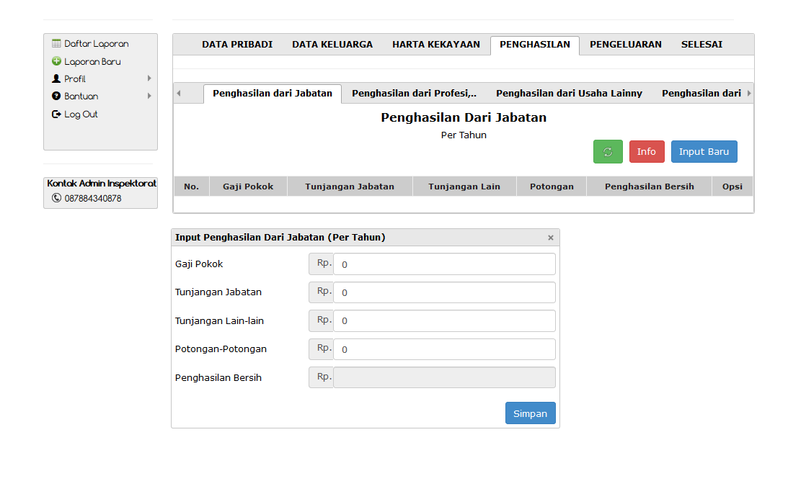

Slide 16
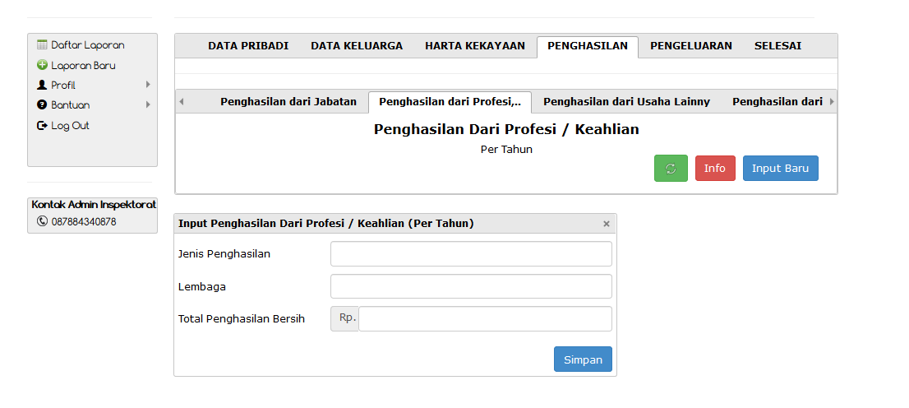

Slide 17
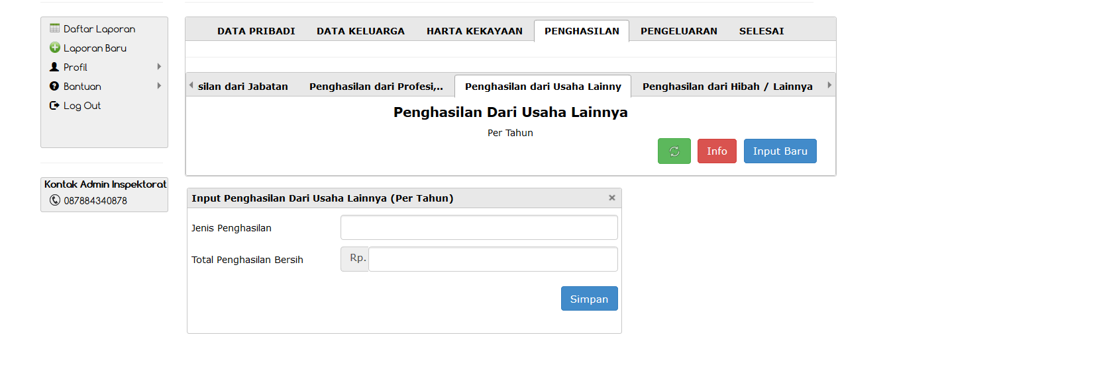
Data Harta Pertanian s/d Usaha Lain akan masuk secara otomatis dengan menekan tombol refresh

Slide 18
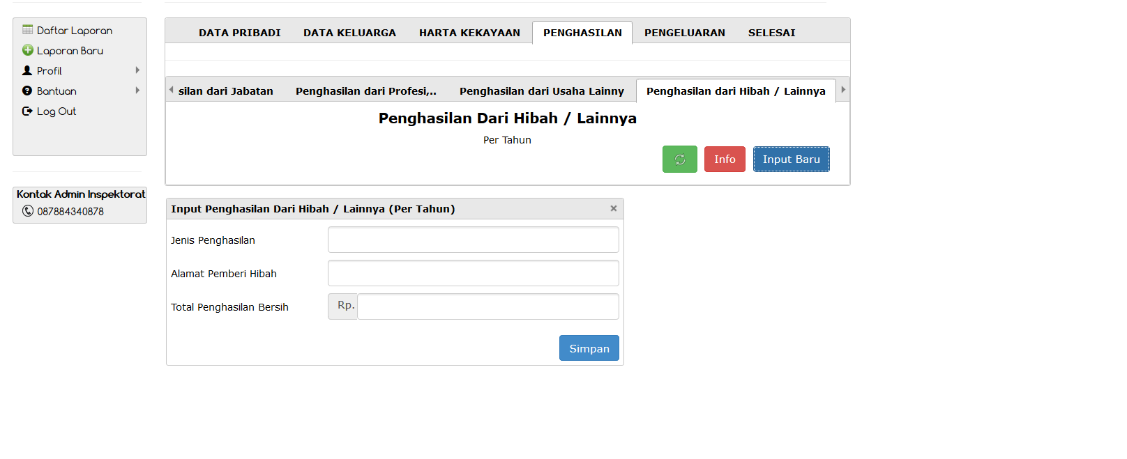
Hibah atau Warisan yang diperoleh setahun terakhir

Slide 19
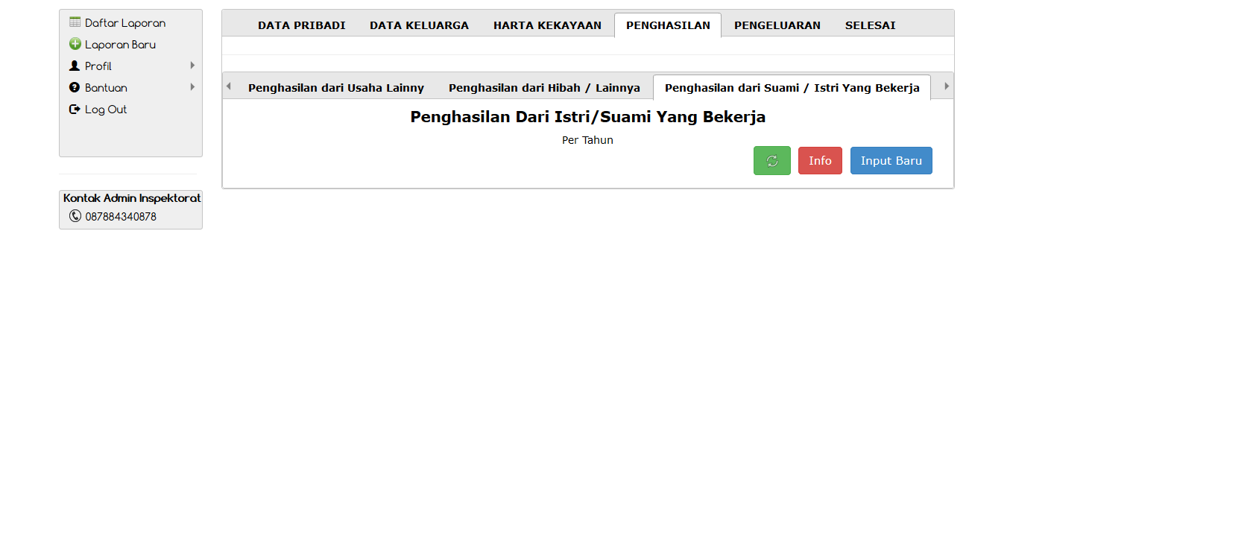
Penghasilan dari Istri/suami akan terisi secara otomatis sesuai dengan “data keluarga” dengan menekan tombol refresh
Pengisian atau perubahan jumlah penghasilan dari istri/suami dilakukan di “data keluarga”

Slide 20
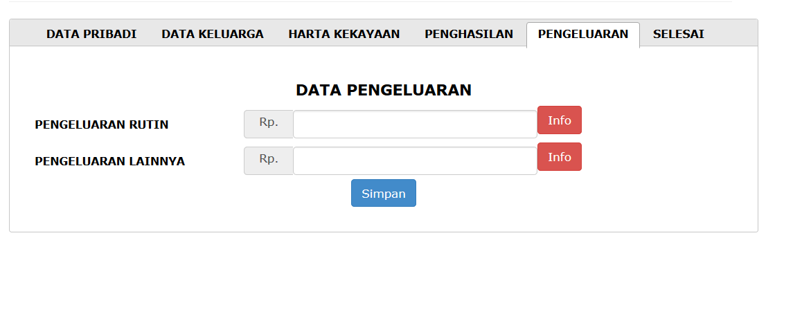
Pengeluaran rutin rumah tangga seperti makan, listrik, air, transport, dsb.
Perkiraan pengeluaran selain pengeluaran rutin seperti, rekreasi, asuransi, biaya pengobatan, dsb.

Slide 21
